Slide 1
Les jeux d’opposition à l’école primaire
Formation INSPE
2019-2020

Slide 2
SOMMAIRE
Eléments théoriques
Un petit peu d’histoire…
Lien avec les programmes
Logique interne de l’activité
La sécurité et les règles d’or
Vivre des situations du cycle 1 au cycle 3
Retour réflexif et analyse de différentes situations
Analyse de Vidéos
Les différents rôles des élèves

Slide 3
Eléments historiques

Slide 4
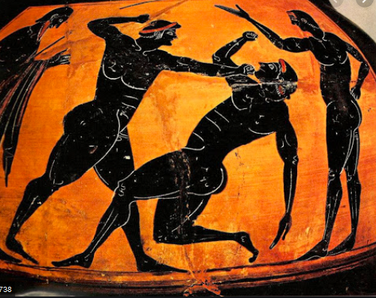
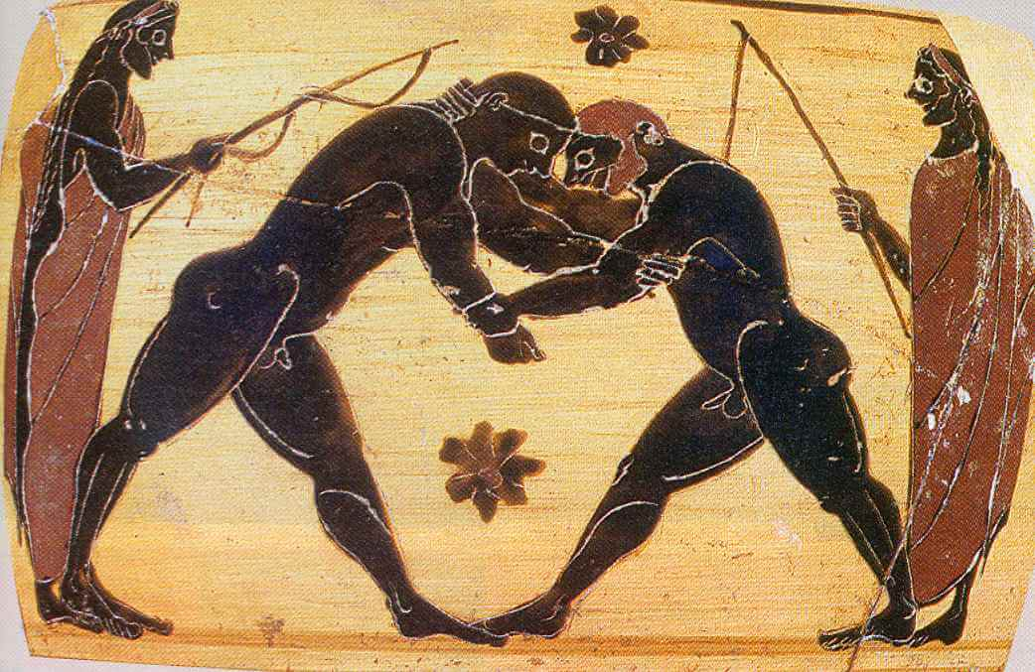
Quelques points d’histoire

Slide 5
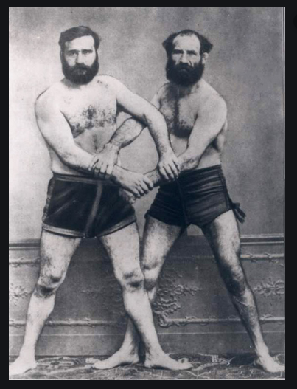
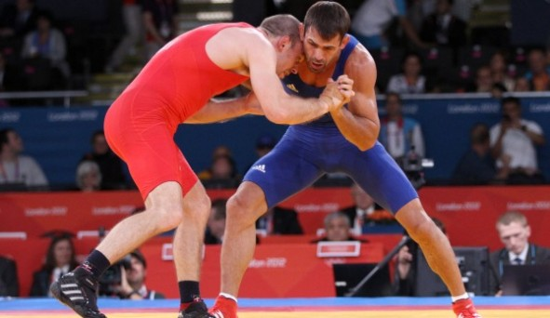
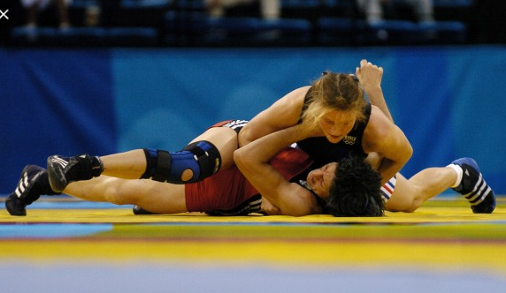
Quelques points d’histoire

Slide 6
Textes officiels

Slide 7
Les programmes
Cycle 1
Cycle 2
Cycle 3

Slide 8
Les programmes
Cycle 1
Agir, s'exprimer, comprendre à travers l'activité physique
Collaborer, coopérer, s'opposer

Slide 9
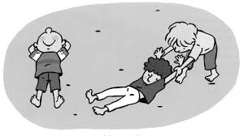
Les programmes
Cycle 1
Attendus : Coopérer, exercer des rôles différents complémentaires, s'opposer, élaborer des stratégies pour viser un but ou un effet commun.
Ressources Eduscol
https://cache.media.eduscol.education.fr/file/Agir/44/9/Ress_c1_agir_obj4_456449.pdf

Slide 10
Doc éduscol

Slide 11
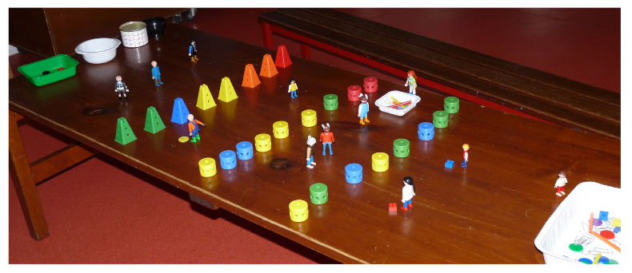
Doc éduscol
Appropriation de la situation demandée : retravailler en classe
Consignes courtes et précises
Amener à réfléchir sur les stratégies efficaces
progression

Slide 12
Doc éduscol

Slide 13
Doc éduscol

Slide 14
Doc éduscol

Slide 15
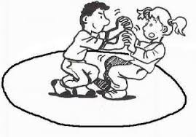
Les programmes
Cycle 2
Conduire et maitriser un affrontement collectif ou interindividuel.

Slide 16
Les programmes
Cycle 2
Attendus de fin de cycle
Dans des situations aménagées et très variées : » s’engager dans un affrontement individuel ou collectif en respectant les règles du jeu ; » contrôler son engagement moteur et affectif pour réussir des actions simples ;» connaitre le but du jeu ;» reconnaitre ses partenaires et ses adversaires

Slide 17
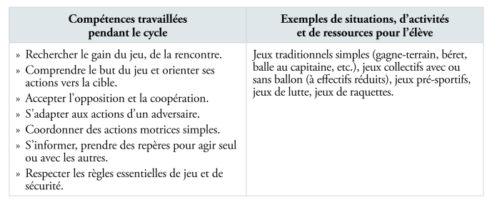
Les programmes

Slide 18
Les programmes
Cycle 3
Conduire et maitriser un affrontement collectif ou interindividuel

Slide 19
Les programmes
Cycle 3
Attendus de fin de cycle
En situation aménagée ou à effectif réduit,» S’organiser tactiquement pour gagner le duel ou le match en identifiant les situations favorables de marque. » Maintenir un engagement moteur efficace sur tout le temps de jeu prévu. » Respecter les partenaires, les adversaires et l’arbitre. » Assurer différents rôles sociaux (joueur, arbitre, observateur) inhérents à l’activité et à l’organisation de la classe. » Accepter le résultat de la rencontre et être capable de le commenter.

Slide 20
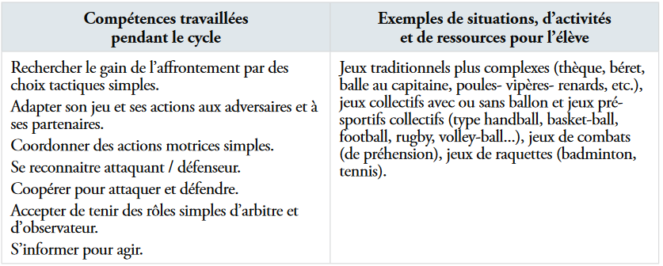
Les programmes

Slide 21
Apports théoriques

Slide 22
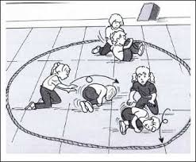
Logique interne
Deux adversaires s’affrontent dans une zone délimitée. Le but est de battre son adversaire en gagnant des points codés par des actions comme faire tomber son adversaire sans le lâcher et/ou immobiliser ses deux épaules au le sol, en un temps limité.

Slide 23
Règles pour lutter
1 Vs 1
Zone normalisée et adaptée, tapis
Règlement adapté
L’incertitude créée par l’adversaire
Situation de référence (2 x 1 ou 1 minute 30 secondes, sans arrêt de chrono)

Slide 24
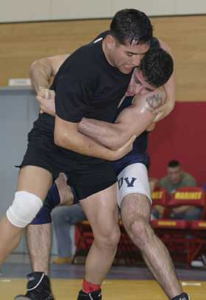
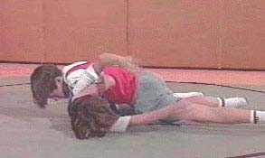
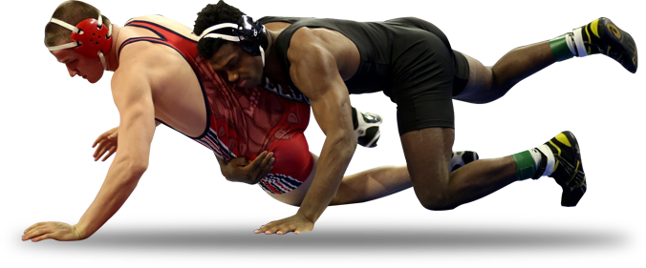
Comment gagner
Le tombé (2 épaules, 2 secondes)
Victoire aux points :
1 point (amener au sol, passage arrière, mise en danger, sortie de zone)
En cas d’égalité, le vainqueur est celui qui a marqué le premier point. Lors d’un zéro/zéro, ce sera le plus engagé, celui qui aura le plus attaqué.

Slide 25
Règles d’or

Slide 26
Les valeurs
Créer des rituels fort (saluts, arbitre, entraineurs…)
Mettre en avant le respect
Maîtriser ses émotions
Empathie
Cohésion
Faire attention à son adversaire/partenaire
Egalité filles garçons

Slide 27
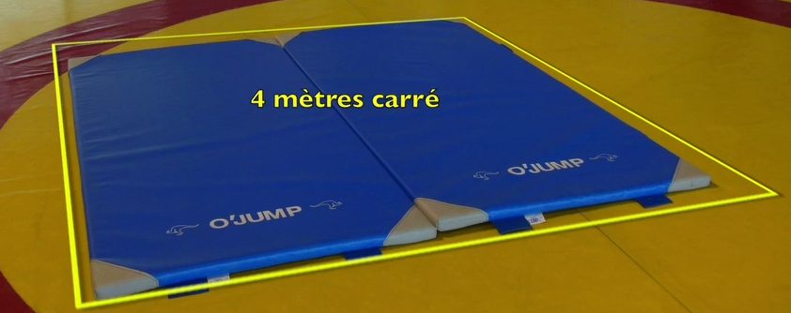
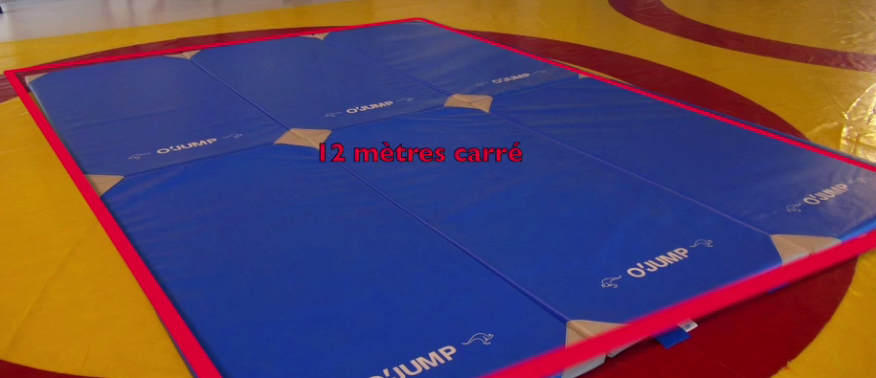
La sécurité
Tapis, fixations, abords, poteaux, les murs, groupe, tenue, espace de jeu, bijoux, cheveux, surveillance, catégorie
par 2, au sol
Par 2, debout

Slide 28
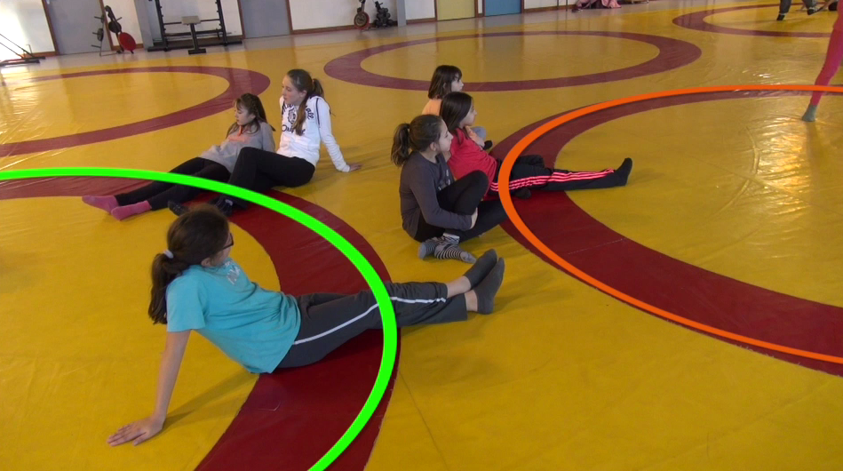
La sécurité
L’arbitre
Préserver le territoire (élèves qui se rapprochent…)

Slide 29
La sécurité
L’arbitre
Protéger les combattants (joueur agressif…)
Il commande le match (chef de la zone de combat)
L’enseignant s’adresse en priorité à l’arbitre
Aucune protestation des combattants
Quotation des points ? (mise en place de juges ?)

Slide 30
La sécurité
Les règles d’or
Pas de coup, tirer les cheveux, mains au visage
Pas d’étranglement
Pas de torsion d’articulation
Si douleur on arrête le combat (joueur, arbitre…)
Pas d’arraché du sol (soulever en supprimant les 2 appuis au sol)
Pas de saisie de la tête avec les deux bras

Slide 31
La sécurité
Affective
Formes de groupement
But de performance ou de maîtrise
Gestion des petites blessures, douleurs (en tenir compte, sans dramatiser)

Slide 32
La sécurité
L’échauffement spécifique
Accepter le contact (jeu)
Motricité adaptée seul et à deux
Accepter et maîtriser la chute

Slide 33
En pratique

Slide 34
Observations lors de la première séance
- La ou le costaud de la classe
- Les enfants inquiets
- Les affinités

Slide 35
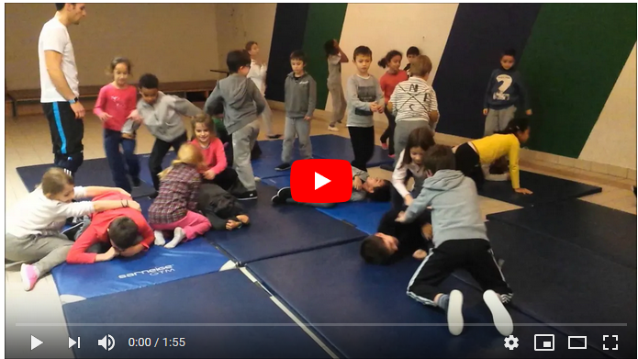
Vidéo : situation de classe
https://www.youtube.com/watch?v=ekgQzaNpRsQ

Slide 36
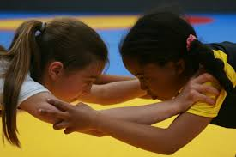
Vivre des situations

Slide 37
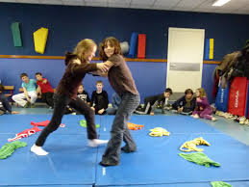
Analyse de vidéos
- Analyse des stratégies mises en place - L’évaluation - Les différents rôles des élèves

